Slide 1
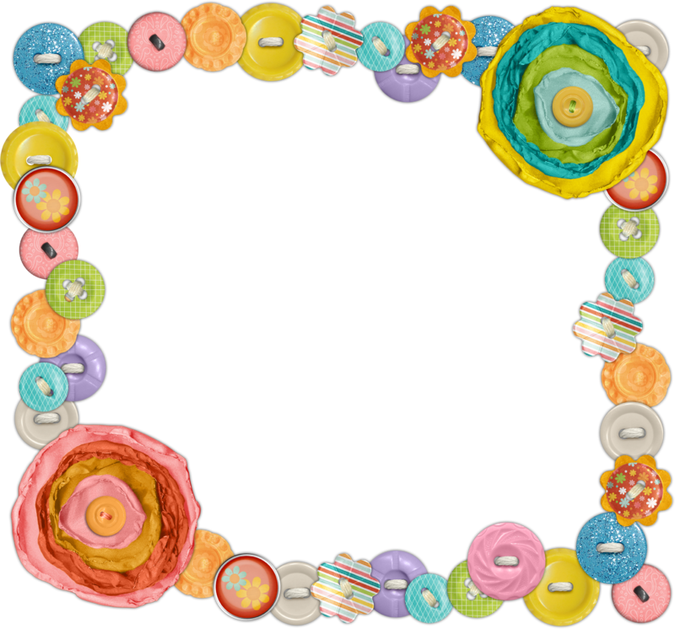
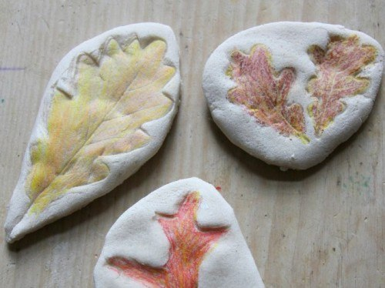
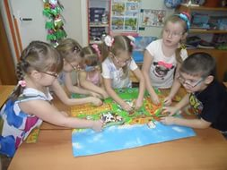
Творческий проект «Волшебное тесто»
Продолжительность проекта - сентябрь -октябрь .
Тип проекта – долгосрочный
Автор проекта - Кашипова Гульнар Миннефаизовна

Slide 2
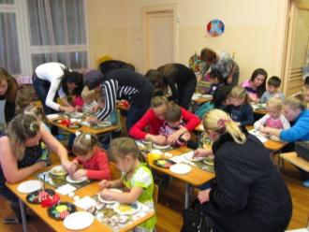
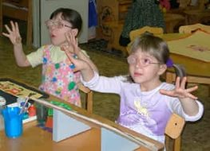
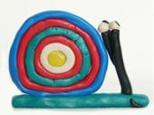
Участники проекта дети среднего возраста, родители, педагоги.

Slide 3
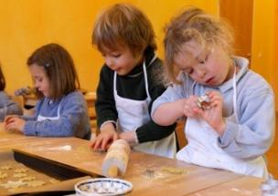
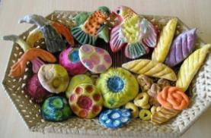
Актуальность проекта.
Творить и созидать – это великолепные моменты нашей жизни, это радость и свет в душе. Одним из наиболее любимых детьми пластичных материалов является соленое тесто. Поэтому проблему развития мелкой моторики руки ребенка и речевого развития перед переходом во взрослую, школьную жизнь поможет решить тестопластика – искусство, близкое ему и доступное. Пластика из солёного теста, способствует развитию мелкой моторики и творческих способностей детей. Лепить из теста – доступное занятие и для взрослых, и для детей.

Slide 4
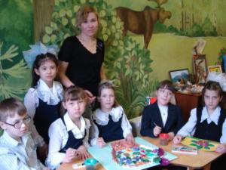
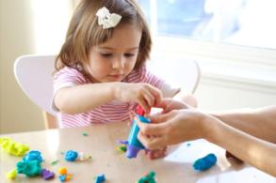
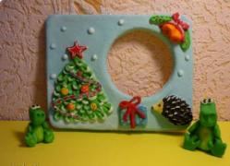
Цель проекта
Создать условия для выявления и развития творческих способностей детей и мелкой моторики посредством тестопластики. Создать условия для эффективного освоения детьми методов работы с тестом с учетом индивидуальных особенностей и интересов дошкольников.

Slide 5
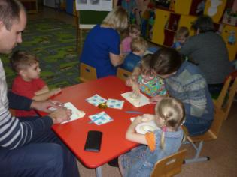
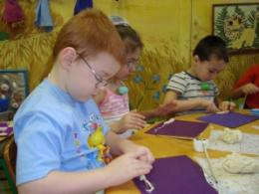
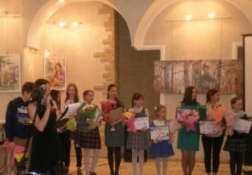
Задачи проекта
Для детей:
Обучать приемам лепки из соленого теста
Развивать навыки лепки простых форм
Формировать сенсорные эталоны: цвет, форма, величина, развивать тактильную чувствительность рук
Развивать мелкую моторику, синхронизировать работу обеих рук
Воспитывать усидчивость
Пополнить предметно – развивающую среду
Для педагогов:
Для родителей:
Вовлекать родителей в совместную деятельность по вопросам социализации и художественно-эстетического развития детей дошкольного возраста.
Для социальных партнеров:
Вовлекать школьников в совместную деятельность с детьми и педагогами.

Slide 6
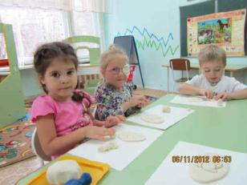
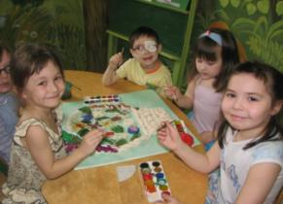
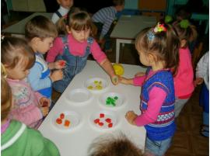
I этап – Подготовительный 1.Создание предметно – развивающей среды: 2. Подбор художественной и познавательной литературы; 3.Составление плана проекта, разработка конспектов занятий. 4. Оформление альбома с иллюстрациями изделий из соленого теста, изготовленных разными способами: 5.Подбор дидактических игр и упражнений.

Slide 7
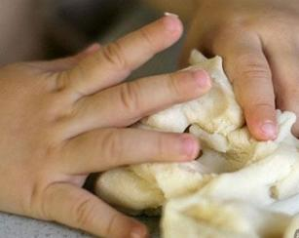
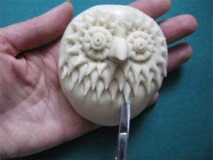
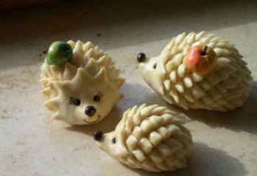
II этап – основной (практический)
1. Рассказ об истории возникновения тестопластики.
2. Проведение с детьми ОД на тему «Веселые поварята»
3. Просмотр презентаций для детей «Волшебное тесто».
4. Беседа на тему «Какие машины помогают людям выращивать хлеб? »
5. Экскурсия на кухню в детском саду – наблюдение за тем как и где выпекаются булочки для детей.
6. Опытно – экспериментальная деятельность – «Как превратить муку в тесто? »
7. Художественное творчество – лепка изделий из солёного теста.

Slide 8
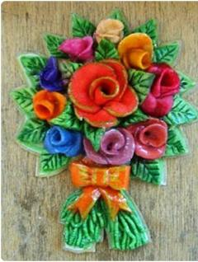
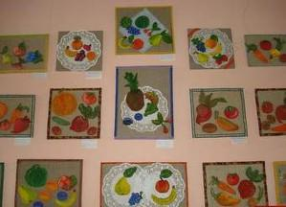
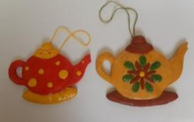
III этап – заключительный
1. Изготовление поделок из соленого теста для подарков;
2. Оформление выставки поделок из соленого теста;
3. Оформление памяток для родителей по работе с соленым тестом в домашних условиях совместно с детьми.
4. Изготовление детьми из солёного теста атрибутов для сюжетно-ролевой игры «Кафе», овощей, фруктов, фигурки животных.

Slide 9
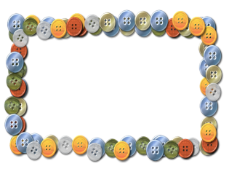
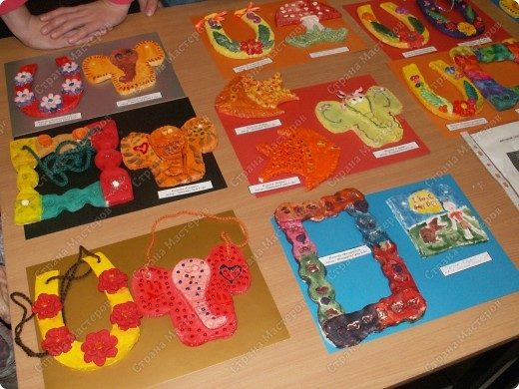
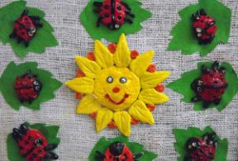
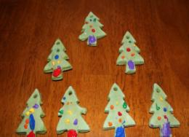
Ожидаемые результаты по проекту
Дети создают поделки (продуктивная деятельность детей, применяют теоретические и практические знания, творческие способности для решения задач практического характера).
Видят конечный результат своей работы.
Умеют планировать свою деятельность и распределяют обязанности внутри группы;
Соотносят воспринятую информацию со своим опытом;
Могут представить творческий продукт индивидуальной или коллективной деятельности.

